Slide 1
장대현중고등학교 · 2026학년도 2학기
04-2
pandas로 표 데이터를 쉽게 사용하기
dict에서 DataFrame으로 이어지는 관계를 보고 표와 그래프를 원본과 비교합니다.
수업자료 4-2
Notes:
[수업 시간 구성]
0–10분 · pandas와 DataFrame
10–20분 · dict에서 행·열 표로
20–30분 · head·columns·max 결과 확인
30–40분 · DataFrame과 그래프 연결
40–45분 · 수행평가 연결과 완료 확인

Slide 2
정보와 디지털 문해력
04-2
표 데이터를 Python에서 더 쉽게 다루려면?
pandas는 표를 다루는 도구이고 DataFrame은 실제 데이터를 담는 행·열 표입니다.
dict
이름과 값
→
DataFrame
행과 열
→
그래프
열 이름 연결
pandas는 데이터를 대신 판단하는 AI가 아닙니다.
수업자료 4-2
02
Notes:
[대본]
pandas는 표를 다루는 도구, DataFrame은 그 도구 안에서 실제 데이터를 담는 표라는 문장을 반복합니다. pandas가 판단하는 AI는 아닙니다.

Slide 3
정보와 디지털 문해력
04-2
dict가 DataFrame의 열로 이어집니다
day
visitors
같은 위치
열 이름
열 이름
한 행
Mon · Tue · Wed · Thu · Fri
18 · 25 · 21 · 32 · 29
Mon과 18이 한 쌍
pandas는 표를 다루는 라이브러리, DataFrame은 그 안에서 다루는 표입니다.
수업자료 4-2
03
Notes:
[대본]
3-2의 dict를 다시 보여 주고 각 이름이 열 이름이 되며 같은 위치의 값이 한 행이 되는 모습을 연결합니다. 새로운 세계가 아니라 기존 자료구조가 표로 바뀐 것입니다.

Slide 4
정보와 디지털 문해력
04-2
AI 코드에서 네 결과만 확인합니다
df.head() · df.columns · max() · df.plot()
1
2
3
4
5
행
→
열
→
최댓값
→
그래프
→
표시
5개인가?
day·visitors
32인가?
day·visitors 사용
제목·축·0 시작
함수 이름을 외우기보다 출력 결과가 원본과 같은지 확인합니다.
수업자료 4-2
04
Notes:
[대본]
학생이 외울 것은 함수 이름이 아니라 결과 확인입니다. 행 수, 열 이름, 최댓값, 그래프에 사용한 열을 원본과 비교합니다.

Slide 5
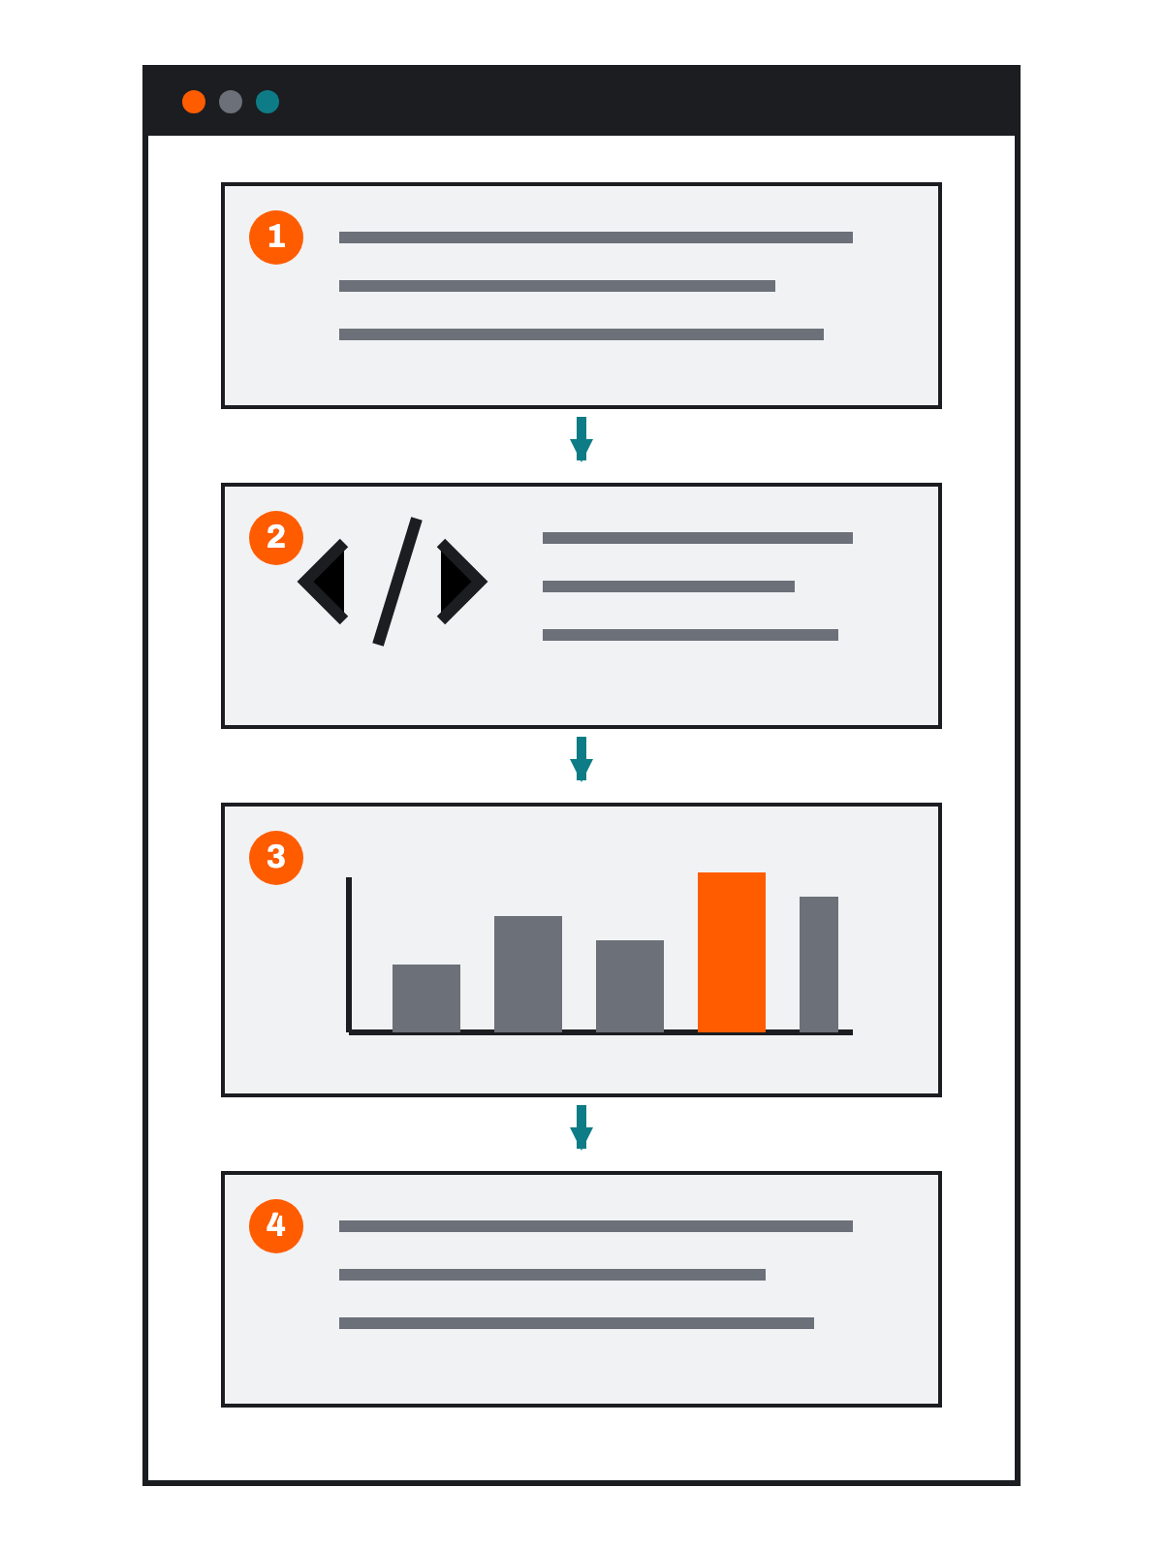
정보와 디지털 문해력
04-2
Notebook에는 요청·코드·결과·확인이 남습니다
설명 셀
무엇을 만들지
코드 셀
AI가 만든 코드
결과 그래프와 학생 확인
수업자료 4-2
05
Notes:
[대본]
Notebook에는 설명, AI가 만든 코드, 실행 결과 그래프, 학생의 확인이 함께 남습니다. 결과만 캡처하는 것이 아니라 과정을 제출하는 이유입니다.
[Sources]
교과서 배포 자산 · Notebook 흐름 도식 · 2026-08-29 수업용 재사용

Slide 6
정보와 디지털 문해력
04-2
표와 그래프를 한 요청에서 완성합니다
표
수치
그래프
DataFrame
최댓값
막대그래프
행 수·열 이름·값을 원본과 대조
32가 나오는지 확인
열·막대 수·높이·표시 조건 확인
다음 수행평가에서는 Notebook과 사용한 CSV를 함께 제출합니다.
수업자료 4-2
06
Notes:
[대본]
표의 행과 열, 최댓값, 그래프의 막대 수와 높이를 순서대로 확인합니다. 함수 이름을 모르더라도 열 이름과 숫자를 읽을 수 있으면 됩니다.

Slide 7
정보와 디지털 문해력
04-2
표를 쉽게 다뤄도 확인 책임은 남습니다
pandas는 열 이름으로 표와 그래프를 짧게 연결합니다
dict
→
DataFrame
→
열 확인
→
그래프 확인
AI가 만든 표와 그래프를 원본의 행·열·값과 비교
다음 차시: 두 CSV 중 하나로 지정 그래프를 완성합니다.
수업자료 4-2
07
Notes:
[마무리]
다음 수행평가에서는 교사가 지정한 그래프를 정확히 만드는 것이 1순위입니다. 해석보다 Notebook과 CSV를 함께 제출하고 요구 조건을 지켰는지 확인합니다.

